Slide 1
Quando incontriamo un utente per cui dobbiamo scegliere o modificare la carrozzina, da dove cominciamo?
Sta a ciascuno di noi scegliere cosa ci serve sapere - secondo quanto sono complesse le esigenze dell’utente e secondo quanto lo conosciamo.
Molte indicazioni valgono per tutti gli utenti, alcune solo per chi già usa una carrozzina e chiede di cambiarla o migliorarla

Slide 2
La valutazione dell’utente
Raccogliere informazioni utili:
dal colloquio
dall’esame fisico
da prove di carrozzine
Notes:
La domanda cui cercheremo risposta è: “Cosa ci serve sapere dell’utente e che prove dobbiamo fare (le conoscenze relative agli ausili le diamo per acquisite) per decidere quale carrozzina e sistema di postura può andargli bene?”
Ce lo fanno decidere diverse caratteristiche dell’utente, come potete immaginare:
sia legate alla patologia,
sia legate alle caratteristiche fisiche della persona, ma non determinate dalla patologia,
sia di natura non medica, cioè legate alle preferenze e alle risorse personali, e alle abitudini di vita.
Per individuare queste caratteristiche e pesarle in funzione della scelta, è indispensabile una valutazione dell’utente. Per questa valutazione occorre sia parlare con gli utenti, sia esaminarne delle caratteristiche anatomiche e motorie rilevanti, sia compiere una o più prove su carrozzine.
Lo scopo del corso è affinare le capacità di scegliere e personalizzare la carrozzina pensando sia a quell’aspetto fondamentale che è come ci starà seduto l’utente, sia a come si sposterà
Sia informazioni per i FT/OT, sia per i Tecnici

Slide 3
Cosa chiedere
Cosa osservare
Che manovre fare (se occorre farle)
Che prove fare (occorre sempre farle!)
Notes:
In altre parole

Slide 4
I passi della valutazione
Individuare le esigenze dell’utente
Raccogliere notizie cliniche
Definire l’uso della carrozzina
Analizzare la carrozzina in uso
Analizzare postura, mobilità e attività funzionali sulla carrozzina in uso
Valutare l’equilibrio da seduto
Rilevare le misure anatomiche
Valutare sul lettino la mobilità passiva
Cercare mediante prove una carrozzina a lui adatta (con attenzione speciale alla postura)
Notes:
Valutare è un atto cui dedichiamo spesso meno tempo e meno attenzione di quello che si merita. Vediamo i passi da fare.
Si comincia con una chiacchierata 1) per capire cosa vuole e 2) cominciare a trasmettergli che il suo punto di vista (o quello di chi si prende speciale cura di lui) ci interessa, e molto.
Si prendono le informazioni mediche utili per la scelta (non tutte …)
ci si informa su cosa fa in carrozzina e come lo fa, per capire cosa vorrebbe e cosa si potrebbe migliorare in questi ambiti e si dà un’occhiata alla sua carrozzina e a come ci sta e come ci si muove (se non è la prima)
(Di questa prima parte ci limiteremo ai punti da affrontare più spesso. Potete consultare la dispensa per un promemoria più ricco)
Si fa un esame delle caratteristiche fisiche e capacità motorie importanti per la scelta
Si cerca di capire mediante delle prove pratiche come potrebbe essere la carrozzina buona per l’utente
Come vedete, alcune cose hanno senso solo se ha già anni di carrozzina alle spalle, altre valgono anche se è “fresco”
Qui ci sono i punti per una valutazione completa. Sta a noi scegliere cosa ci serve sapere - secondo quanto conosciamo l’utente e secondo quanto complesse sono le sue esigenze.

Slide 5
Un passo essenziale: individuare le esigenze dell’utente
Definiamo in modo esplicito gli obiettivi
Dell’utente
Dei caregiver (eventualmente)
Degli operatori (eventualmente)
(Non sempre l’utente sa cosa potrebbe ottenere con una carrozzina e con un sistema di postura adatti: allora, sta a noi proporre o stabilire degli obiettivi – e comunicarglieli)
Specifichiamo gli obiettivi
Notes:
Gli obiettivi dell’utente sono il punto di partenza … ma non gli unici obiettivi da esplorare:
caregiver (eventuali, ma frequenti): aspettative? problemi? (“si lamenta, si arrossa, va sempre fuori posizione, cade …”)
Operatori: cosa pensano di migliorare? (deformità, training, funzionalità …)
Ci sono tutti gli interessati? Coinvolgiamoli, sono alleati preziosi.
Può darsi che non sappiano cosa possono ottenere: a) sono “freschi” (per la prima carrozzina punteremo agli obiettivi comuni, che gli illustreremo), b) oppure non hanno contatti con operatori che danno la dovuta importanza a questo aspetto o con utenti esperti e allora sono su un veicolo molto lontano dall’ottimale, ma credono normale (inevitabile) stare scomodi, spingersi con difficoltà, sentirsi instabili …
Presentiamo noi i possibili benefici: “le interesserebbe../dobbiamo cercare …
Prudenza: non vendiamo probabilità per certezze! L’unica cosa certa sarà il nostro impegno.
Promuovere il dialogo con domande
Più chiari sono i problemi, più mirate possono essere le soluzioni: ci accontentiamo di un “non sono seduto bene”? Non è più facile intervenire su un “scivolo sempre in avanti”?
I problemi e le aspettative sono esposti genericamente? È normale, soprattutto per chi non ha esperienza
Quando faremo le prove, ricordiamoci di chiedere se ci stiamo avvicinando agli obiettivi specificati!
Vale per chi è già in carrozzina!
Veniamo alla prima parte, a volte data per scontata e perciò trascurata: invece, tutte le consulenze devono partire da qui.
Non incamminiamoci a testa bassa!
“è tutto storto”
“Si sfinisce a spingersi ma non fa un metro”
“Continua ad agitarsi, adesso lo piazzo io come si deve”
La domanda iniziale: cosa vorrebbe ottenere? Più comfort, spostamenti più facili, un aspetto migliore, meno UDP, più stabilità, meno fatica, meno guasti, …
BS: quali obiettivi sono prioritari, se tocca a noi stabilirli?

Slide 6
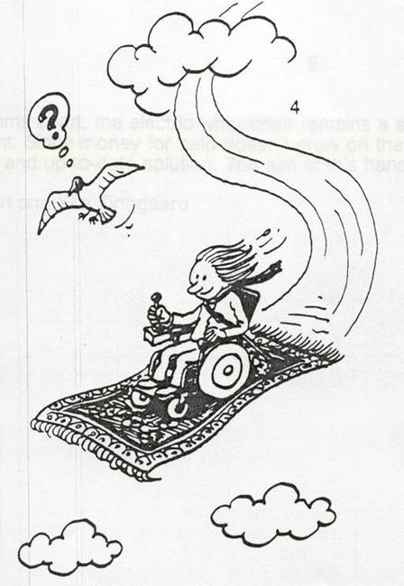
A proposito degli obiettivi:
Bisogna decidere cosa è più importante e cosa è secondario
bisogna spiegare i risvolti di ogni scelta
Gli obiettivi:
Vanno rivisti se non sono realistici:
Forse occorrono più carrozzine
Forse occorrono interventi medici di altro tipo
Possono essere ridefiniti strada facendo
Si delineano al meglio se il colloquio con gli interessati è aperto
Notes:
Le priorità vanno definite soprattutto se intuiamo delle incompatibilità (dei risvolti indesiderati, appunto).
Facciamo riflettere (così nel frattempo ci riflettiamo anche noi …) sui risvolti di ogni scelta (postura/trasferimenti; spinta/caricamento, ). Esempio: Il passeggino standard, la facilità d’uso e la postura / la manuale e la mobilità esterna autonoma / la posturale e l’ingombro / l’elettrica e l’accesso e il caricamento / il cuscino leggero e “facile” e la protezione
Non è scontato che sappiano cosa può essere ottenuto e cosa è invece fuori portata (non corregge la scoliosi, non garantisce che le anche stiano in sede, non previene di per sé le UDP, … non lo fa stare seduto o spingere “come quell’altro tetra che sta così ben dritto e spinge così bene” (magari ha un altro livello o ha la schiena fatta diversa, approfittiamone per spiegargli che non sono tutti uguali)
Non è detto che tutti i problemi presentati siano affrontabili dal solo sistema di postura (ortesi, antispastici, chirurgia ortopedica)
Non si può pretendere che vada bene per fare tutto. È normale averne più di una. Un passeggino “veloce” per il trasporto e un sistema “pieno” per l’uso corrente; una carrozzina comoda per il lavoro di ufficio e una sportiva per la mobilità (c’è chi ne ha ben più di una); una manuale e una elettrica.
È probabile che col procedere della prova gli obiettivi aumentino, si riducano, si precisino (“non si riesce a tenere su la testa senza bascularlo?” “A tenere le braccia dentro senza farlo sbattere contro i muri?”)
Durante l’intera valutazione, teniamo sempre vivo il colloquio, spiegando il senso di quello che stiamo facendo e cercando di capire sempre meglio cosa gli serve!
Alla fine della chiacchierata … Obiettivi raccolti; Obiettivi messi in ordine di importanza … ma non necessariamente definitivi
BS
Cosa vuole ottenere e cosa possiamo dargli
Si applica soprattutto ai bambini
Solo parlarne, senza proiettarla?

Slide 7
Gli esperti dicono che …
Esperienza e competenza sono INUTILI se manca l'attenzione alle esigenze dell'utente.
“Gli utenti sanno più cose di loro stessi e delle loro esigenze di quanto possa impararne io con qualsiasi valutazione. Pertanto, il modello della buona prassi è quello dell'alleanza” ("partnership")
(Best Practices by Occupational and Physical Therapists Performing Seating and Mobility Evaluations; Isaacson, M. Ass. Tech. 2011 )
OMS (2011) raccomanda:
Lasciate più scelta possibile all’utente
Meno enfasi sul danno, più sulla partecipazione
Notes:
Somma importanza ha il colloquio, una vera "arte" da cui si ricavano informazioni essenziali e che aiuta l'utente a chiarire i propri obiettivi. E che come tutte le arti si impara col tempo e l’applicazione
Scherer – BO 2012
Stiamo sulla stessa lunghezza d’onda
Importanza del fattore personale. OMS vorrebbe vederlo sempre più presente.
30% del rifiuto di AT è rimasto invariato negli ultimi 20 anni: soprattutto a causa di fattori personali.
E poi c’è l’uso parziale, non completo dell’AT
La letteratura non dà l’importanza giusta ai fattori personali (ICF).
Erogare AT è costoso per la presenza di variabilità (fattori personali). E i soldi sono pochi, quindi dobbiamo imparare a fare di più con meno risorse.
Affrontare i FP vuol dire anche far provare l’ausilio, oltre a cercare di capire come potrebbero entrare nella loro vita. Dobbiamo conoscere la persona, capirla. Molti prodotti si incorporano nella loro immagine di sé.
OMS 2011: enfatizzano la necessità di dare > scelta all’utente. Dimostrare che AT ha prodotto miglioramenti nella persona - non solo funzionali, ma anche di benessere. Troppa attenzione sul danno, ancora poca sulla partecipazione.
Ci vuole una collaborazione con l’utente, quindi.

Slide 8
Informazioni cliniche utili
Diagnosi ed evoluzione
Condizione dell’apparato locomotore
Deformità, rigidità, dolori (solo da annotare, per ora)
Interventi di chirurgia ortopedica previsti
Uso di ortesi
Problemi fisiologici rilevanti per la postura e la mobilità in carrozzina
Problemi respiratori e circolatori
Problemi di deglutizione / digestione
Problemi visivi e uditivi
Rischi legati alla postura seduta
Condizione della pelle e stato della sensibilità
Stato percettivo, cognitivo e comportamentale
Crisi epilettiche
Notes:
Secondo passo (potrebbe benissimo essere il primo passo, se vi trovate più a vostro agio o se la consulenza è preceduta da un colloquio con gli operatori che si occupano di lui)
BS: se arriva da voi un utente per una consulenza, quali notizie cliniche cercate per farvi un’idea di cosa procurarsi da provare?
Reperibili da lui, da chi lo segue, dalla documentazione, dall’osservazione
Non tutti i punti segnalati sono rilevanti per ogni utente: è probabile che con una persona con una paraplegia non sia il caso di informarsi su tanti aspetti che sono tipici delle pc gravi! Con l’esperienza impariamo a cercare le notizie utili secondo la patologia.
Qual è la prima domanda? Una data patologia ci dà un’idea almeno generale del deficit motorio, percettivo e cognitivo (che preciseremo poi, mettendo a fuoco quello che riguarda S&M) e fa pensare a date esigenze e problemi, e orienta quindi la parte successiva del colloquio! (provate a pensare a cosa ha senso chiedere secondo se si tratta di una paraplegia da lm, di una pci o di una BPCO grave)
Deformità? Lussazioni o rischi di lussazioni? Sono in programma interventi che influiscono sulla postura seduta cambiando conformazione e/o mobilità?
Respiratorio e circolatorio influenzano il livello di energia (è di rilievo per la mobilità) e sono influenzati dalla postura.
UDP presenti o passate? Oltre alle solite misure: deve cambiare spesso postura per proteggersi?
Aree insensibili o ipersensibili? Dispercezioni?
Comportamenti che possono incidere sulla sicurezza? (movimenti delle braccia – in fuori o fra i raggi-, “tuffi”, automutilazioni)
Ricordiamo che gli utenti sono diversi uno dall’altro non solo clinicamente, ma anche funzionalmente. Non solo funzionalmente, ma anche personalmente.
promemoria
BS
BS: altro?
Deformità e rigidità le “peseremo” durante la valutazione fisica “a mani addosso”
L’analisi dell’apparato locomotore in funzione di postura e mobilità la faremo dopo

Slide 9
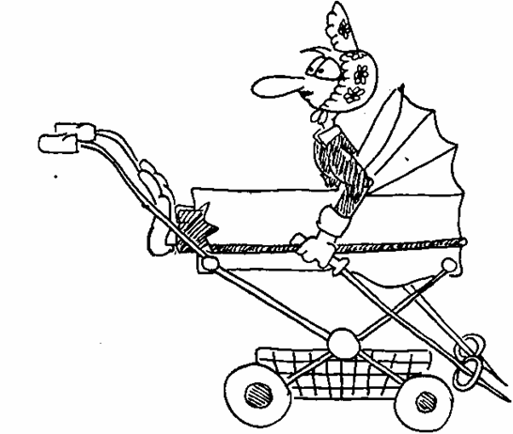
Informazioni sull’uso della carrozzina 1) in funzione della locomozione
Si sposta in modo indipendente? Come?
Si sposta con aiuto? Di chi?
Per che distanze la usa? Su che terreni si sposta?
La usa in casa? In che spazi? Ha scale da superare?
Notes:
Dove e come si sposta?
Le prime due domande sono legate.
… riesce a muoversi dove vorrebbe con una manuale?
… riesce ad entrare ed uscire di casa con una elettronica?
Come e dove verrà usata la carrozzina detta diverse condizioni.
Informiamoci con precisione sull’accessibilità: può essere utile fargli prendere le misure di casa, farci avere delle foto di come è disposto il bagno, lasciargli una carrozzina da provare a vuoto per vedere se ci sono passaggi difficili, fare un sopralluogo, simulare gli spazi, …
Interessa ottimizzare l’autospinta?
Ha già preferenze?
Ha considerato l’elettronica? (non è scontato che la conosca: I ≠ USA)

Slide 10
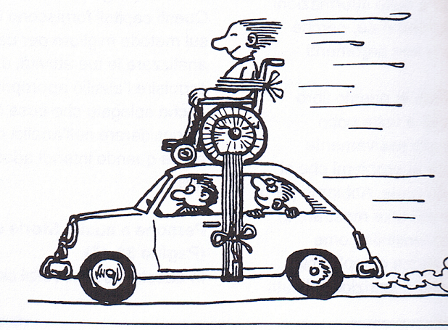
Informazioni sull’uso della carrozzina 1) in funzione della locomozione
In auto:
Se la carica in auto, come è meglio ridurla?
Se sta sulla carrozzina:
Occorrono sostegni posturali appositi?
Sale su una pedana? Quanto misura? Quanto peso porta?
Quanto è alto il vano? E l’apertura?
Notes:
Il trasporto in auto o pullmino è oggi la regola, e tutti comprensibilmente vogliono che avvenga con manovre semplici e non faticose.
Se la carica in auto, è meglio pieghevole o rigida? Deve abbattersi anche lo schienale?
La portata della pedana e il peso della carrozzina elettronica
La larghezza della pedana
La rampa e la fatica a spingere la manuale
L’altezza del vano e dell’apertura

Slide 11
Informazioni sull’uso della carrozzina 2) in funzione della postura
Se l’utente non si posiziona da sé ed è difficile posizionarlo :
chi si occuperà di posizionare?
Quante persone?
Con quanta attenzione?
⇩
Quanto complesso può essere il sistema di postura?
Quanto addestramento ci vuole?
Notes:
Facciamoci un’idea della capacità e disponibilità e numero dei caregiver, che sono interlocutori essenziali. Più sono, più rischio c’è che usino male il sistema (ma esistono anche ottimi assistenti!): c’è chi trova ottime soluzioni da solo (la madre di Mariella e i sostegni al bacino e al tronco) e c’è chi si procura più di una volta una UDP da cuscino usato male
Fanno attenzione a posizionare come si deve? Ne capiscono l’importanza? (pensiamo ai problemi di uso della reclinazione o degli appoggiagambe regolabili)
Riescono a capire quando “è fuori posto”?
Riescono a “metterlo a posto? Fanno attenzione alle parti da regolare?
Se pensiamo ad un ausilio che potrebbe richiedere spesso degli aggiustamenti, chiediamoci se potrà essere usato bene e addestriamo con la necessaria pazienza
Alcuni passeggini per bambini devono la loro fortuna al fatto che sono facilissimi da usare (ma purtroppo anche molto inadatti …)
Capita che si assegni una carrozzina o un sistema di postura complesso senza chiedersi se potrà essere usata bene: quanti errori si fanno per questa mancanza! (tant’è che in alcuni centri per la postura si è sentita l’esigenza di preparare delle videocassette per addestrare i caregiver!)
“Vi sembra complicato? Pensate che sarebbe meglio un sistema un po’ meno “perfetto” ma più facile da usare?”
Importante solo per chi è assistito nel posizionamento

Slide 12
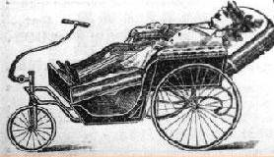
Valutazione della carrozzina attuale
(per avere un modello; per non ripetere errori)
A quando risale?
In che condizione è?
Cosa ne pensa l’utente?
Lati positivi e negativi,
aspettative soddisfatte e no
Eventuali esperienze con altre carrozzine e sistemi di postura
Lati positivi e negativi,
aspettative soddisfatte e no
Notes:
Anzianità vuol dire possibile inadeguatezza (o almeno migliorabilità):
Per cambiamenti dell’utente
Perché la tecnologia offre via via di meglio
Condizione generale:
Valutare come è stata trattata
Capire quanto è stata usata
Individuare parti particolarmente soggette a sforzi o logorio
Indagare sui lati positivi e negativi ci dà informazioni preziose sulle esigenze! non è raro che si abbiano informazioni più utili così che chiedendo esplicitamente “che esigenze avete”?
Come sono andate le carrozzine usate in precedenza?
Il tutto per evitare errori già fatti e considerare le soluzioni rivelatesi adatte in precedenza. Questo non esclude affatto che la persona sia tanto soddisfatta della sua “vecchia” carrozzina da volerne una uguale: non è raro, e non va considerata una “sconfitta”! Voler cambiare ad ogni costo sostenendo che “nuovo è meglio” porta a scelte sbagliate e non rispetta l’utente.
Eventualmente, ne commettiamo di nuovi …
Vale per i non freschi, ovvio

Slide 13
Altre informazioni sulla carrozzina attuale
Dettagli pratici:
Ha più di una carrozzina?
È necessario trasferire unità posturali da una carrozzina ad un’altra?
Abbina degli ausili alla carrozzina (montascale, ventilatore, ausili per comunicazione, …)?
Potrebbe usare ancora la carrozzina attuale? Valutiamone l’adattabilità:
Il sistema di postura è regolabile? Si possono aggiungere parti?
L’assetto è regolabile?
Notes:
N° di carrozzine: Le destinerebbe a usi diversi? Una più posturale e una più “agile”, per esempio. Allora è più probabile che non dobbiamo arrivare a compromessi e possiamo concentrarci su qualità diverse sulle due.
Stabilire se è ancora sfruttabile con le opportune modifiche. Sarebbe peccato abbandonare un ausilio che può essere ancora funzionale. Non poche volte, variando l’assetto di una carrozzina o adeguando le misure di un SDP (Marco Lazzeri) l’ausilio diventa adatto.

Slide 14
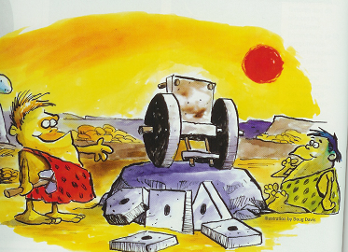
Le risorse economiche disponibili
Non limitiamo sempre le informazioni e le prove a quanto è interamente prescrivibile
Presentiamo / proviamo le varie opzioni in modo da facilitare una scelta informata, se non altro:
Per trasmettere conoscenze utili
Per comunicare con i fatti che la parola finale è lasciata agli utenti
Notes:
Se lo riteniamo utile, proviamo delle soluzioni che potrebbero essere buone anche se “non in tariffario”:
Gli utenti sono interessati, ci dicono che vorrebbero comunque conoscere le opzioni disponibili (vedi studi)
Perché una prova con un sistema “ideale” ma costoso può darci indicazioni che possiamo trasferire su un ausilio più “povero”
Perché è formativo presentare delle opzioni e dargli le possibilità di fare delle scelte: l’obiettivo di contribuire alla maturazione di un utente informato è un risvolto importante della consulenza!
“Sarà sempre più la preferenza dell’utente a determinare quale ausilio sarà scelto, non il suo costo o la sua facilità di ottenimento.” (Scherer)
“È probabile che si andrà verso un sistema di fornitura in cui si lascia più responsabilità di scelta e di spesa all’utente” (Renzo)
Anche se la consulenza non servirà a individuare l’ausilio giusto, avremo comunque fatto qualcosa di buono . Avremo:
Dato informazioni pratiche (molti ci tengono a vedere e provare ausili che gli potrebbero interessare)
Dato un modello di come si può impostare una consulenza rispettosa delle scelte dell’utente, un modello prezioso in condizioni di disabilità.
Ai colleghi lo raccomando senza remore, per i rivenditori è più delicato – ma con sensibilità lo possono fare

Slide 15
Analizzare postura e mobilità sulla carrozzina attuale
Analizziamo:
La postura “di riposo”
La postura e la mobilità nelle attività funzionali
Conduciamo questa parte della valutazione:
Senza “correggere”, per ora
Documentando con foto o disegni
Spiegando agli utenti il senso della valutazione:
Per metterli a loro agio
Per facilitarne il prezioso contributo
Notes:
Non devo approfondire: è un lucido-indice
Abbiamo fin qui chiacchierato … (e magari osservato informalmente)
Ora cominciamo ad osservare e palpare – e però non consideriamo conclusa la parte basata sul colloquio: continuiamo a parlare, per informare e per chiedere
Usiamo occhi e mani per definire come è seduto e come si muove
Gli diciamo:
Cosa cerchiamo di capire (“vediamo precisamente in che posizione è …”); se si sono presentati dichiarando un problema specifico, magari gli sembra strano che osserviamo altro: chiariamo che la postura è integrata.
Perché cerchiamo di capirlo (“così cominciamo a immaginare come potrebbe essere una carrozzina che dia una buona postura”)
Come cerchiamo di capirlo ( “ho bisogno di dare un’occhiata / palpare / fare una prova …” )
Guardiamo con la curiosità di chi cerca di capire, non con lo sguardo scrutatore di chi giudica … Si possono sentire sotto esame (“lo so che sono seduto storto”: mica colpa sua!)
… spieghiamo con semplicità, parliamo in modo da incoraggiare il loro contributo
Chiariamo che il loro contributo è vitale
Continuiamo a fare le domande che ci vengono in mente e chiediamo se i problemi che ci sembra di rilevare li sente anche lui.
Se non è la prima carrozzina!
Come ci sta seduto
Cosa fa
Come lo fa
Se non va bene! …
… o se la penso migliorabile!

Slide 16
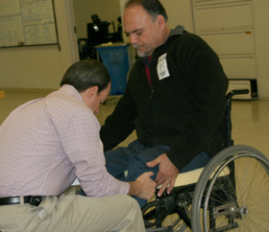
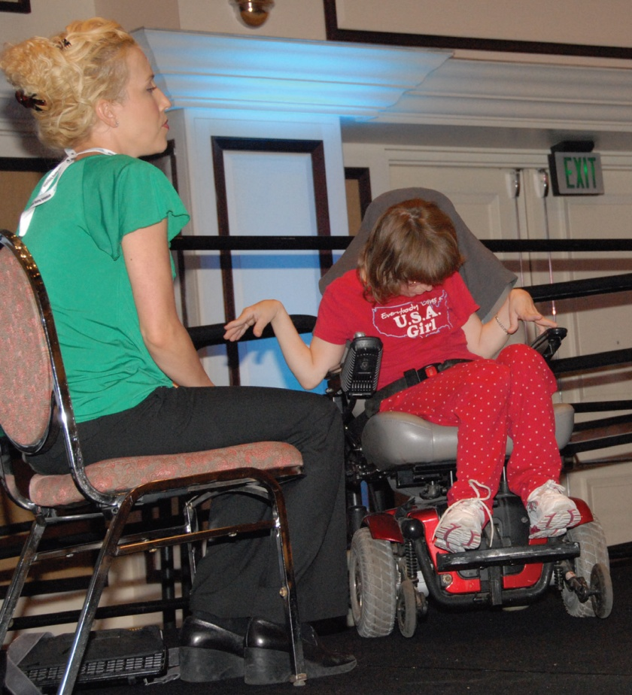
Valutare la postura “di riposo” sulla carrozzina in uso
Chiediamogli come si trova
individuiamo la postura nel sistema attuale aiutandoci con la palpazione …
… sincerandoci che sia la postura abituale
Per capire che prove fare, confrontiamola con la postura di riferimento
Notes:
Esaminiamo un segmento alla volta,
Prima di palpare e spogliare, chiediamo il permesso
(cogliamo l’occasione per:
osservare la condizione della carrozzina:
Ci sono rotture? Ci sono state?
Parti che vanno spesso fuori posto?
Parti che hanno gioco?
… parti montate male o addirittura al contrario?
notare la capacità di handling di chi assiste (Possiamo contare su caregiver capaci?)
chiedere di nuovo come è la funzionalità del sistema, e come è cambiata nel tempo)
Forse si sta sforzando di sedere bene in occasione della “visita”
Credo sia utile solo:
Se dice che non va bene
Se notiamo anomalie che pensiamo possano essere fonte di disagio (nella figura qui ce ne sono diverse)
Se non è la prima carrozzina!

Slide 17
La postura di riferimento
Notes:
“Di riferimento “vuol dire appunto “cui ci possiamo riferire” per confrontare la postura della persona che abbiamo di fronte.
Definiamo la postura “di confronto” (come la posizione zero che ci serve per valutare la mobilità articolare). Questa è la postura in cui molti operatori alle prese con la carrozzina sognano di riportare ogni utente.
Quando si descrive una postura seduta, bisogna individuare ogni allontanamento da questa posizione, precisando
a quale segmento si riferisce e
in quale modo è allontanato dal normale
e quanto, grosso modo.
Bacino, Tronco, Capo, Anche, Ginocchia, Caviglie, Arti superiori
Rassegna delle deviazioni più comuni, anche per aiutarci a costruire un vocabolario condiviso.
Noterei che ci sono degli allontanamenti da questa postura che non chiamerei deviazioni, come una leggera estensione di anche e ginocchia.

Slide 18
La postura di riferimento …
… non è “l’obiettivo per tutti”, non è l’unica postura desiderabile:
La postura di riferimento è una meta desiderabile solo se:
è anatomicamente possibile conseguirla
risulta comoda e funzionale
… anche se l’utente ci si trova bene, questa postura (come ogni altra!) non va mantenuta a lungo senza variazioni
ognuno ha una sua postura ideale individuale
Notes:
Due considerazioni per prevenire possibili equivoci in merito alla postura di riferimento.
Qualcuno non ha neppure la mobilità articolare sufficiente per arrivarci; qualcun altro ci arriva ma non ci sta bene. E qualcuno cambia molto spesso postura (Paolo Ghilotti, che guida piegato di lato ma si raddrizza quando entra in relazione con una persona o un compito).
A questo proposito, c’è un altro chiarimento fondamentale: la postura ideale non è “la postura in cui uno dovrebbe sempre stare”. (È facile constatare su di noi stessi che rimanere a lungo in una postura identica è anzitutto sempre scomodo, poi in conflitto con la funzionalità: diversi compiti chiedono diverse posture.) La postura ideale per una persona è quella che più spesso la persona assume -ma non l’unica che assume!- e quella da cui più facilmente si muove per assumerne altre adatte ai compiti che vuole eseguire, se ne ha la capacità.
Le variazioni posturali possono essere messe in atto da soli, da un caregiver, manualmente (sempre più comune) o con un sistema motorizzato. Quando parliamo con gli utenti, chiariamo che cambiare posizione va bene, incoraggiamoli a farlo.
BS:
Tutti così?
Perché no?
Quali le qualità della postura ideale?

Slide 19
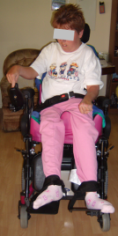
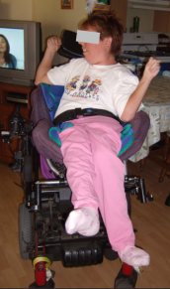
Una documentazione fotografica aggiunge chiarezza alla descrizione
Senza sufficiente stabilizzazione , doveva stare molto basculata indietro
Mancavano sia una sede adeguata per il bacino, sia supporti per tronco e cosce
Notes:
È molto utile fotografare la postura osservata o disegnarne uno schizzo: serve per avere un confronto chiaro fra il “prima” e il “dopo”, per arricchire la descrizione inviata a un collega, per dare completezza alla documentazione da allegare alla richiesta di contributi economici fuori dall’ordinario … e forse per prepararci ad un domani nel quale ci sarà richiesto di documentare dei buoni risultati per giustificare le spese che proponiamo, come già avviene in altri paesi.
Con il vecchio sistema (un matrix, venduto come infinitamente regolabile ma in pratica mai regolato perché il rimborso per il follow-up non c’era) doveva stare molto basculata – a discapito di relazione e ingombro – per stabilizzarsi (notare la mancanza di sostegni). Non usava gli appoggiapiedi per limitare la profondità totale. Una posizione meno basculata lo faceva scivolare fuori e perdeva contatto col joystick.
I cinturini per le caviglie hanno una leggera elasticità.
Dopo qualche settimana dall’uso del nuovo sistema (con un recesso per il bacino e sostegni laterali a tronco e cosce) ha scritto al tecnico che glielo ha realizzato per ringraziarlo del comfort, della stabilità e della possibilità di stare eretta come mai nella sua vita.
Stabilità e funzionalità
Accogliere le deformità
Molto meglio della nostra memoria: la memoria fotografica non esiste!

Slide 20
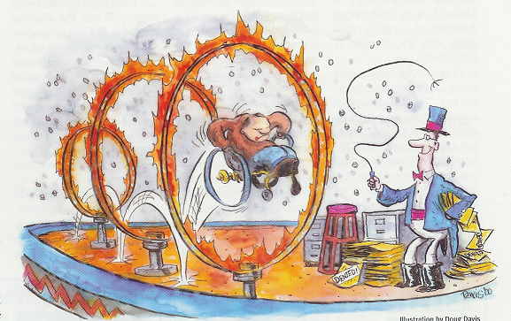
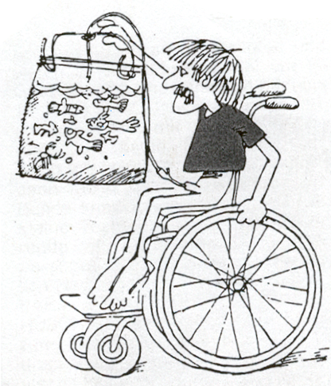
Attività e funzioni fisiologiche influenzate dalla postura:
una lista promemoria
Spostarsi
Trasferirsi
Alzarsi in piedi
Vestirsi
Lavorare al tavolo / al p.c.
Altre attività
Quali sono importanti?
In che ordine?
Gestire la vescica
Alimentarsi / digerire
Respirare
Notes:
Chi usa da tempo la C ha già dei modi collaudati di sbrigare le sue faccende: dobbiamo conoscerli per conservargli la possibilità di fare ancora quello che fa, possibilmente meglio. L’obiettivo principe è arrivare al sistema di postura in cui riesce a fare meglio che può le cose che tiene a fare.
Non dico che dobbiamo osservarlo mentre fa tutte le azioni della sua giornata, ma almeno le fondamentali. È quando proverà la C che gli proponiamo, invitiamolo a farci le cose che fa normalmente, o se non è possibile a pensare come le farebbe.
Quanti mielolesi messi eretti scoprono che non gli riesce di spingersi senza portarsi in avanti con il bacino, o che un sedile molto inclinato non gli consente di trasferirsi da soli!
Ci sembra che limiti delle attività per mancanza di stabilizzazione? proviamo a creare un sistema che dia lui stesso la stabilizzazione voluta.
(se è necessario che cambi inclinazione per riuscire a mangiare, lavorare al pc, osservare …, è opportuno che il sistema gli faciliti questi cambiamenti! – vedi le nuove superleggere ad assetto variabile dinamicamente)
Porta un catetere esterno? L’impianto riesce a drenare oppure il sedile è troppo inclinato? Usa il pappagallo? Come deve essere il sedile per usarlo? Si cateterizza da solo? Quali caratteristiche deve avere la carrozzina per consentirglielo? Ha bisogno di reclinarsi? (Graziella che sceglie la reclinabile per non dover essere messa a letto)
Influenza moltissimo la scelta: nessuno accetta una carrozzina che gli rende difficile fare le cose a cui tiene!
Elenco riducibile o espandibile al bisogno: è solo un promemoria!
… è sufficiente osservare come sta “in postura di riposo”, cioè quando non fa niente di particolare?
Chi lo decide?

Slide 21
La valutazione fisica per la postura seduta
Valutare l’equilibrio da seduto
Rilevare le misure anatomiche utili
Valutare la mobilità passiva pertinente
Controllare la pelle
Notes:
Mobilità passiva cioè:
Articolarità
Estensibilità
Resistenza neurologica allo stiramento
Controllare la pelle:
In quali zone? Quelle sottoposta a sforzi
In tutti? Solo nelle persone che non hanno sensibilità e cognizione indenni – e ovviamente in chi si lamenta di dolori cutanei
In che consiste:
indice
Uno per volta, in questo ordine

Slide 22
Valutare l’equilibrio da seduto
Serve a stimare le necessità di sostenere il tronco
Si può valutare da seduto su una superficie stabile, con i piedi ben appoggiati.
Definiamo 3 livelli:
Buono: siede da solo senza aiutarsi con gli arti superiori
Discreto: siede da solo con aiuto degli arti superiori
Non autonomo: ha bisogno di essere sostenuto
Al tronco
Anche al capo
Con che inclinazione?
Sosteniamo anche di lato?
Anche davanti?
Con quanta forza?
Di passaggio, possiamo chiederci:
Notes:
Ci dà delle idee iniziali su diversi punti (BS):
Quanto dovrebbe essere alto lo schienale (…)
Se occorre l’appoggiatesta
In che inclinazione del tronco sembra stare meglio
Se c’è presumibilmente bisogno di sostegni laterali
Se ha anche bisogno di essere contenuto per contrastare la mobilità involontaria, oltre che sostenuto, e se perciò si devono prevedere dei componenti appositi
Sono domande che possiamo fare anche quando abbiamo occasione di prendere informazioni preliminari. E non sempre è necessario condurre un esame sul lettino: con l’esperienza, la capacità di equilibrio può anche risultarci evidente.
Nei gravi

Slide 23
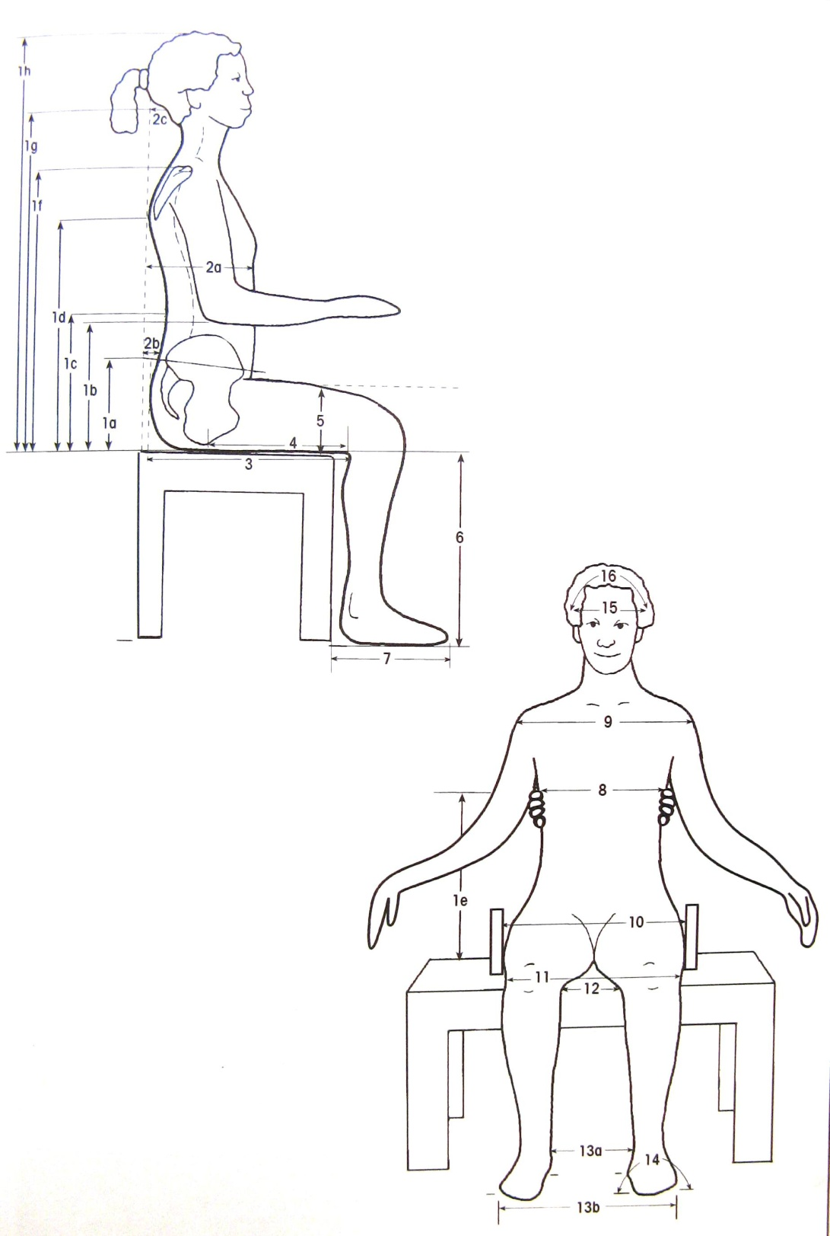
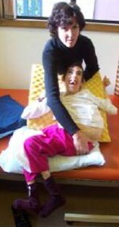
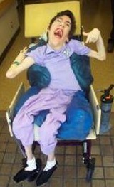
Rilevare le misure anatomiche utili
Non sempre occorrono tutte
Note:
La rilevazione da seduto (meglio se in carrozzina) dà misure molto più affidabili della rilevazione da sdraiato – soprattutto con persone “robuste”
In caso di deformità gravi, le misurazioni servono a poco: è opportuno integrarle con delle fotografie o rilevarle su calco
Notes:
Chiedere punto per punto i corrispondenti nel sistema e il loro significato funzionale
Indicare come rilevarle e provare, sia da seduto che da sdraiato – da sdraiato le probabilità di sbagliare crescono con il sovrappeso
Non per tutti sono da rilevare tutte le misure. La regola generale è che quanto maggiore è il sostegno necessario, tanto più numerose devono essere le misure da rilevare.
Quali le misure da prendere sempre?
Se sono in un centro o in un negozio con molte carrozzine, e se non è complicato trasferirlo, meglio avvalersi di carrozzine
Se non abbiamo le carrozzine, almeno seduto sul lettino (show)
Se da sdraiato, mettiamolo supino o sul fianco secondo le misure da prendere

Slide 24
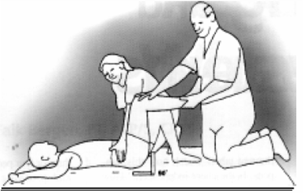
Valutare la mobilità passiva: a cosa serve?
A rilevare deformità e difetti di flessibilità importanti per la postura seduta (per non forzare in posture dolorose o mirare a posture irraggiungibili)
A capire quale potrebbe essere la postura ideale individuale in presenza di:
Deformità
Limitazioni articolari e retrazioni muscolari,
Dolori
Notes:
Questa valutazione è essenziale quando:
La persona si presenta seduta in postura diversa da quella di riferimento
Sono segnalate limitazioni di mobilità passiva
Stabiliamo quanta possibilità concreta di posizionare ci sono concesse dalla struttura scheletrica e muscolare (conoscere limitazioni articolari, deformità e retrazioni)
Ci sono altre cause che impediscano di raggiungere o mantenere la postura di riferimento (che non siano cause di dolore)? (io non ne trovo)
Ripeto una precisazione importante: Anche se c’è la mobilità necessaria, non è detto che la postura ideale sia quella ideale per l’utente: magari non la sente comoda né funzionale
Ci si presenta un utente in postura “anomala” (PPT, obliquità, colpo di vento). Chiediamoci: riducibile? Quanto? Con che forza?
Come cercare le risposte?

Slide 25
È essenziale rilevare limitazioni articolari e deformità ed accoglierle senza forzare
Estensione rigida di anche e ginocchia:
*sagomatura del cuscino, *cintura pelvica e *appoggio sulle pedane si oppongono allo scivolamento. *La carrozzina è basculante.
Notes:
Spondilite anchilosante, forma “appendicolare”. Riesce a camminare per qualche passo con un deambulatore, ma non a sedersi.
Ha praticamente anche e ginocchia rigide in pochi gradi di flessione. La forma inusuale del sedile serve a impedire di scivolare in avanti (giù).
Il basculamento è essenziale per la capacità di entrare ed uscire dalla carrozzina, per posizionarsi e per riposare: sta da solo per almeno 6 ore al giorno. Per questo, un blocco alle ginocchia sarebbe un ostacolo.
È vero: una verticalizzabile non gli avrebbe dato la possibilità di riposizionarsi né di riposarsi!
La cintura pelvica aiuta a tenere la posizione ma il lavoro lo fa soprattutto il cuscino.

Slide 26
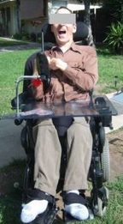
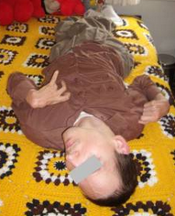
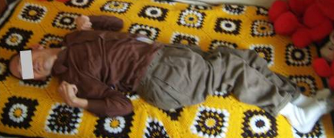
A volte le deformità non sono gravi come sembra … ad una valutazione superficiale
Notes:
Fidarsi di una semplice occhiata da supino può portare a conclusioni sbagliate.
Era stato presentato come un caso con una grave rotoscoliosi e un marcato colpo di vento, e se non avessimo verificato la mobilità articolare avremmo realizzato un sistema di postura per accoglierle …

Slide 27
Valutare la mobilità passiva: come si fa
Si esamina solo la mobilità rilevante per la postura seduta, per mettere in luce deformità e limitazioni articolari che vi influiscono
Con un numero adeguato di operatori
Su una superficie poco cedevole
Da supino, con anche e ginocchia flesse
Curando in particolare i movimenti opposti alle posture “difformi”
Notando quanta forza serve per correggere
Distinguendo limitazioni ortopediche da contratture
Senza forzare, senza provocare disagio
Creando un setting confortevole
Informando l’utente sul perché e il come
Notes:
Mobilità passiva, cioè non i movimenti che la persona riesce a fare attivamente (“con la sua forza”), ma quelli che gli sono concessi dalla sua flessibilità.
Per le valutazioni fisiche possono essere necessarie più persone, soprattutto se l’utente ha una disabilità motoria grave
Con anche e ginocchia flesse, come da seduto
Le limitazioni articolari e le retrazioni sono da ritenersi fisse, le contratture dipendono dallo stato di tensione e quindi possono scomparire in condizioni opportune (o con terapie opportune!). Con la pazienza e la manipolazione sapiente e il contributo di chi conosce bene l’utente si riesce a distinguere, prima o poi.
Setting confortevole:
In ambiente calmo, senza troppa gente intorno
Con i genitori vicini per tranquillizzare
accertandosi che non abbia fame, sete, freddo, caldo, fastidio da rumore e folla …
Procedendo con calma e rassicurando
Se preferite valutare da seduto, tenete conto che potrebbe irrigidirsi per mantenere l’equilibrio: sostenetelo bene. (c’è anche chi si irrigidisce da sdraiato: informarsi)

Slide 28
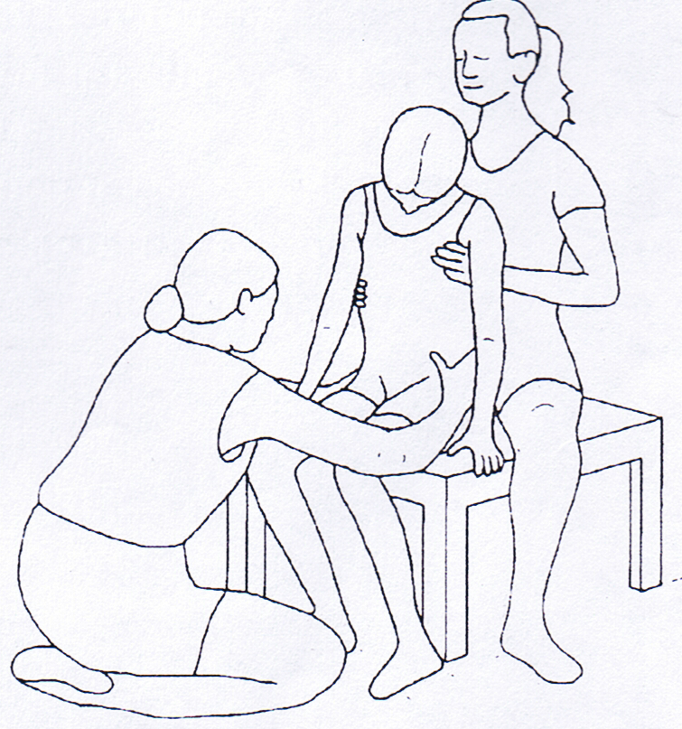
La valutazione sulla carrozzina
Serve a definire:
Quale postura è più comoda e funzionale per l’utente (la postura ideale individuale)
Che sostegno bisogna dare per ottenerla 
Che angoli deve avere il sistema di postura
che supporti occorrono e dove posizionarli
Nei casi complessi è utile valutare prima seduto su un lettino, con le nostre mani
Notes:
È la valutazione finale, che serve a capire in quale postura l’utente si trova meglio e quindi ci fa definire il sistema in tutti i suoi dettagli. Proviamo e riproviamo fino ad ottenere la postura più congeniale.
Dedichiamo tempo e cura a valutare le esigenze di sostegno con le nostre mani: può dare indicazioni preziose e trasmette fiducia. È un’idea falsa che gli utenti ambiscano ad una valutazione tutta strumentale, ipertecnologica: apprezzano moltissimo che li si ascolti, li si guardi, li si tocchi.
Valutare sul lettino non è un passaggio essenziale per tutti, ma direi che lo è per i casi complessi. Vediamo un esempio, per chiarire.
Come simulare:
Sostegno per obliquità pelvica
Sostegno per lordosi
Sostegni laterali del tronco
Sostegni laterali del bacino
Cintura pelvica

Slide 29
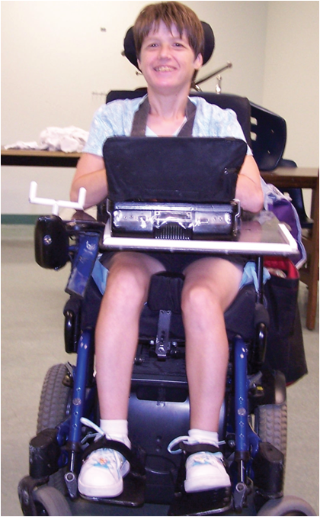
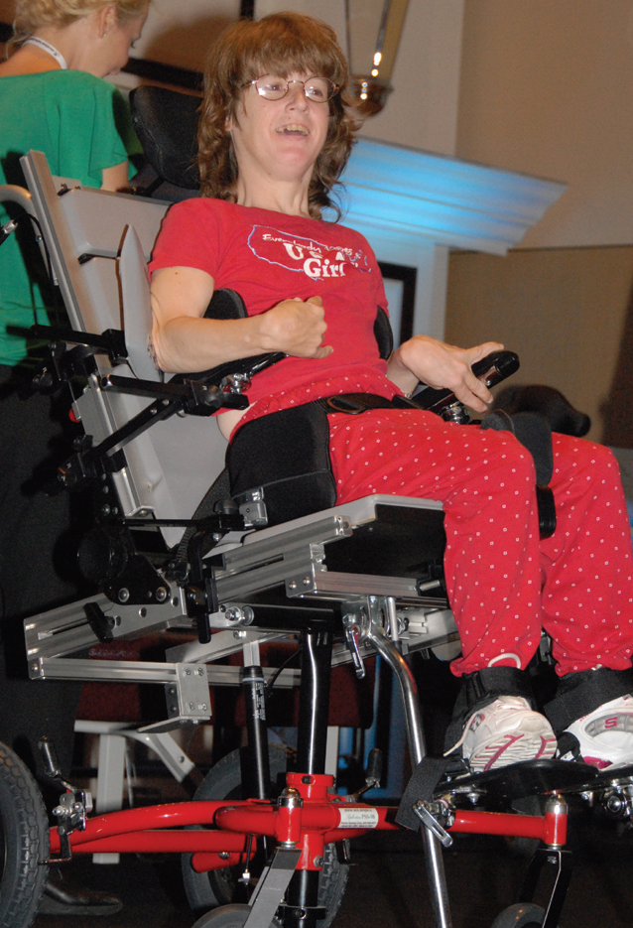
Valutare da seduto sul lettino per intravedere soluzioni
Notes:
La collega ha cercato con lei la postura migliore e l’ha presa come modello da realizzare sul SDP.
Non è da fare sempre, ma nei casi appena un po’ complessi mi pare proprio utile.
Qui c’è anche un passaggio sul simulatore.

Slide 30
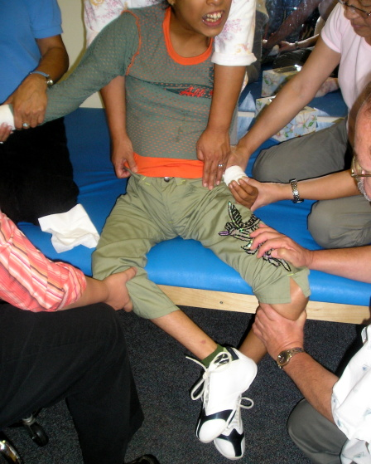
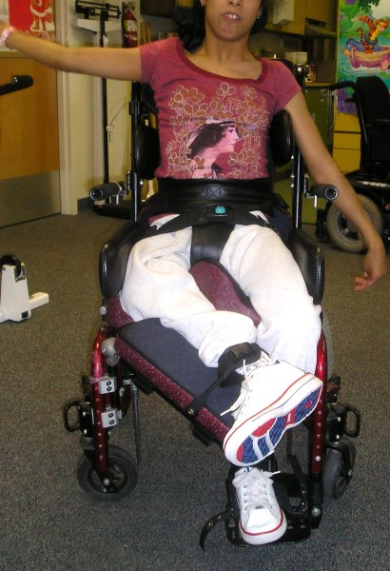
Ipertono estensorio assai forte: occorrono molte mani per la valutazione
Simulare con le mani sul lettino
Simulare con le mani sulla carrozzina
Notes:
Notate il numero di mani che serve per stabilizzare la postura di questa giovane. L’allineamento da seduto include una rotazione di bacino con una evidente dismetria delle cosce. Per flettere le anche è NECESSARIO abdurle e ruotarle esternamente.
Tecnico e terapista lavorano insieme per trovare una posizione confortevole e che riduca la spinta estensoria.
La soluzione comprende un cuscino con un recesso ischiatico e un abduttore incorporato, un, una cintura pelvica sulle cosce, una piattaforma di supporto ad angolo regolabile e abbracciacaviglie. La cinghia pubica purtroppo era l’unico mezzo per evitare che si destabilizzasse completamente e per consentire che i caregiver la potessero gestire. È peraltro ben accettata.
Rivediamo alcuni passi di base della prova

Slide 31
Per la valutazione finale
Procuriamoci una carrozzina del tipo adatto:
Pieghevole?
Posturale?
Elettronica?
Scegliamola delle misure appropriate
Regoliamo le misure regolabili
Cerchiamo l’inclinazione di schienale e sedile più adatte:
Angolo di basculamento +
angolo sedile-schienale
Notes:
In carrozzina, passeggino, seggiolone.
È la valutazione finale, che serve a capire in quale postura l’utente si trova meglio e quindi ci fa definire il sistema in tutti i suoi dettagli. Proviamo e riproviamo fino ad ottenere la postura più congeniale
Primo passo: allestire una carrozzina su cui fare la prova – potrebbe anche essere la definitiva - che sia adeguata almeno nelle sue fattezza generali, in base alla taglia, all’equilibrio da seduto e alle caratteristiche scheletriche
Esempi di deformità da accogliere?
Anche rigide
Ischio retratti
ipercifosi
Nei posti più attrezzati dei paesi più avanzati hanno un simulatore, noi ci accontentiamo … ma cerchiamo di procurarci almeno qualcosa di simile: qualche cuscino, schienale, appoggiatesta, tanti spessori (cinture e sostegni sono più facili da simulare con le mani).
A volte anche la sua attuale carrozzina può essere una base accettabile
BS: cosa deve avere?
Ricordare come

Slide 32
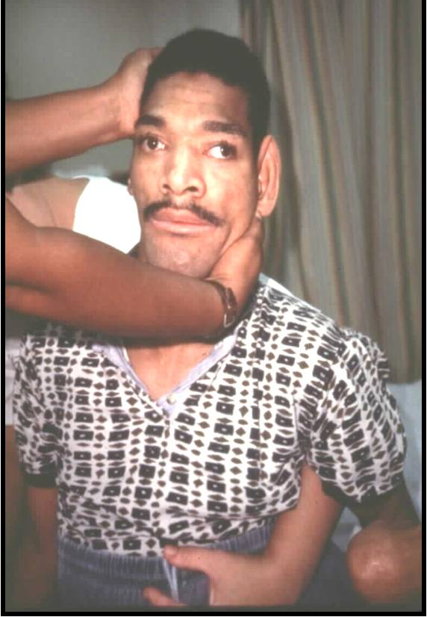
Nei casi complessi, la carrozzina per la valutazione finale dovrebbe avere:
La possibilità di accogliere eventuali limitazioni articolari e deformità
La possibilità di applicare i supporti che si ritiene utile provare.
Se occorrono supporti secondari per dare stabilità, simuliamoli con le nostre mani.
Notes:
Esempi di deformità da accogliere?
Anche rigide
Ischio retratti
ipercifosi
Nei posti più attrezzati dei paesi più avanzati hanno un simulatore, noi ci accontentiamo … ma cerchiamo di procurarci almeno qualcosa di simile: qualche cuscino, schienale, appoggiatesta, tanti spessori (cinture e sostegni sono più facili da simulare con le mani).
A volte anche la sua attuale carrozzina può essere una base accettabile
BS: cosa deve avere?
Ricordare come

Slide 33
Regole di buona prassi
Prevediamo sempre delle prove
Durante ogni prova, richiediamo sempre impressioni e proposte degli utenti
Basiamo ogni decisione sulle priorità e preferenze degli utenti
le prove sono il cuore della valutazione
Prendiamoci il tempo di chiedergli “le pare che possa esserle utile? / andarle bene?
Questo sintetizza bene perché si deve scegliere rispettando le preferenze personali e con molta cura
“Scegliere una carrozzina è più personale (e più complesso) di scegliere un’auto.
È come scegliere un’auto, una sedia da ufficio, una poltrona, il guardaroba quotidiano e un supporto ortopedico tutti insieme.”
la valutazione della carrozzina fra i dati da rilevare ad ogni controllo o seduta di terapia.
Notes:
L’operatore competente non è uno che sa quale carrozzina ci vuole, ma che sa quale/i carrozzina/e è opportuno provare
Per decidere dobbiamo provare. Chi acquisterebbe anche solo un paio di scarpe senza averle provate prima? Cosa pensereste se un venditore vi volesse rifilare un’auto che voi non avete neppure visto, dicendo “so io cosa ti occorre”?
A volte il candidato alla carrozzina che cammina, ma con molta fatica, deve provare una carrozzina per capire quanto lo facilita nel movimento (la prova serve spesso a vincere le resistenze psicologiche) e per valutare se gli spazi della sua abitazione gli consentono di usarla.
Devo scegliere la carrozzina? Ho bisogno di un modello su cui sto posizionato bene, che riesco a manovrare efficacemente, che mi consente di muovermi negli spazi in cui mi interessa muovermi. Per sapere se è così, devo provarla!
Avete tante carrozzine e sistemi di postura da far provare? Potete contare su dei fornitori disponibili a procurarvele? Le ditte serie si stanno attrezzando con i loro rappresentanti: approfittiamone!
Chiariamo agli utenti che la prova si basa sulle loro impressioni. Niente può sostituire il loro giudizio, quindi è essenziale trasmettergli che e loro sensazioni sono di importanza capitale, e anche i loro suggerimenti!
Follow-up: propongo di mettere la valutazione della carrozzina fra i dati da rilevare ad ogni controllo o seduta di terapia.
Questo sintetizza bene perché si deve scegliere rispettando le preferenze personali e con molta cura

Slide 34
Regole di buona prassi
Prevediamo sempre delle prove
Durante ogni prova, richiediamo sempre impressioni e proposte degli utenti
Basiamo ogni decisione sulle priorità e preferenze degli utenti
le prove sono il cardine della valutazione
Le scale di valutazione dell’outcome relative alla carrozzina (WhOM, FEW, USAT-WM, TAWC) si basano esclusivamente sulla opinione degli utenti
Notes:
Provare una carrozzina serve a vedere che effetto ha sull’utente: sul suo comfort, sulla sua mobilità, sulla facilità con cui in carrozzina compie le attività quotidiane. Per conoscerli, questi effetti, è necessario interpellare gli interessati.
Chiariamo agli utenti che la prova è guidata dalle loro impressioni. Niente può sostituire il loro giudizio, quindi è essenziale trasmettergli che le loro sensazioni e i loro suggerimenti sono di importanza capitale.
In pratica, il nostro compito è preparare le prove e aiutarli a metter a fuoco i particolari importanti.
Questo ruolo centrale dell’utente nella scelta è rappresentato in tutte le scale di valutazione dell’outcome, in cui il parere degli utenti non è uno degli indicatori importanti, ma è l’unico indicatore di efficacia.
Il mancato coinvolgimento è indubbiamente la prima causa di errore.
Wheelchair outcome measure
Functioning everyday with the wheelchair
Tool for assessing wheelchair comfort
Usability Scale for Assistive Technology-Wheeled Mobility
Ci fermiamo sulle prove, poiché il modo in cui sono condotte decide della loro efficacia

Slide 35
Valutazione finale sulla carrozzina
Quando l’utente è sulla carrozzina:
Cerchiamo l’inclinazione di sedile e schienale (angolo di basculamento + angolo sedile-schienale) più adatta
Se occorrono supporti secondari per dare stabilità, simuliamoli con le nostre mani. Trovata la postura in cui l’utente sta meglio, chiediamoci:
Dove stiamo sostenendo/controllando?
Quanta forza stiamo applicando?
In che direzione?
Quanta superficie di contatto serve per sostenere?
Qual è il minimo sostegno indispensabile?
Le risposte ci guidano a definire il sistema di postura
Notes:
Una volta sistemato sulla carrozzina di prova, osserviamo la postura che assume.
Cosa simuliamo? Gli elementi del sistema (una mano di lato al tronco simula un sostegno laterale)
Simulare con le nostre mani ci aiuta anche a “farci l’occhio” su come varia la postura secondo il sostegno che viene fornito, ed è anche un’operazione veloce e alla portata di chi conosce i principi di biomeccanica della postura seduta.
Può darsi che di mani ne servano molte (“… mi sento come una piovra”), soprattutto con chi ha bisogno di molto sostegno
Proviamo più volte, sia il basculamento sia i sostegni (non si riesce ad apprezzare bene quanto basculamento occorre se non si dà il sostegno necessario)
Usiamo le nostre mani anche per integrare i sostegni, se serve.
Ricordiamo di appoggiarci sull’impressione degli utenti! – e che può volerci del tempo prima che capiscano come va il sistema.
Se riusciamo a malapena a sostenere / controllare con le nostre mani, non aspettiamoci che lo faccia il sistema di postura. (forze intense non si tollerano a lungo)
Proviamo a toglierne un po’ e vediamo cosa succede
Con pazienza e attenzione
Come simulare:
Sostegno per obliquità pelvica
Sostegno per lordosi
Sostegni laterali del tronco
Sostegni laterali del bacino
Cintura pelvica

Slide 36
Valutazione finale sulla carrozzina
Valutiamo non solo la postura “di riposo”, ma anche:
se riesce a compiere le attività funzionali che gli interessano
Come le compie: come si stabilizza e come si muove quando le compie. Il sistema che sta provando gli dà una buona combinazione di stabilità e libertà di movimento?
Notes:
Durante questa valutazione chiediamo di provare, o simulare, almeno le attività funzionali più importanti. (per quelle che chiedono di spostarsi, la simulazione con le nostre mani potrebbe essere poco pratica …)
A volte è indispensabile provare a casa – per esempio, quando l’ambiente ospedaliero condiziona in modo pesante, in un senso o nell’altro, le prestazioni della persona (penso a utenti con danni cognitivi)

